Slide 1









객체지향 JavaScript 기본
자바스크립트 기초 문법

Slide 2
자바스크립트란?
자바스크립트
HTML 문서내에 코드를 직접 작성하고 마크업과의 상호 작용을 통해 웹 페이지의 동작을 향상시키기 위해 만들어진 프로그래밍 언어
웹 디자이너와 파트타임 개발자를 위해 쉽게 사용할 수 있는 언어
네스케이프 네비게이터2.0에 탑재
Javascript? LiveScript? Jscript? ECMAScript? Java?
모카(코드명) -> 라이브스크립트(네비게이터 2.0 베타 출시) -> 자바스크립트(네비게이터 2.0 베타3 출시)로 이름 변경
네스케이프 네이게이터에 자바 탑재를 논하던 시점에 홍보효과를 위해서 [자바]라는 이름을 차용했을 뿐 자바언어와는 전혀 무관
인터넷 익스플로러3.0에 비슷한 기능이 Jscript란 이름으로 탑재
ECMA에서 표준화(ECMAScript)
그냥 다 자바스크립트라 부르면 됨!!! (Java만 빼고)

Slide 3
역사
날짜 | 설명
1996년 03월 | 네스케이프 네비게이터2.0에 JavaScript 탑재
1996년 08월 | 인터넷 익스플로러3.0에 JScript 탑재
1997년 06월 | ECMAScript 1.0표준(ECMA-262)
1998년 06월 | ECMAScript 2
1999년 12월 | ECMAScript 3
2009년 12월 | ECMAScript 5(4는 폐기됨)
2011년 06월 | ECMAScript 5.1
2015년 06월 | ECMAScript 6(ECMAScript 2015)
2016년 06월 | ECMAScript 2016(매년 6월에 연도별 새 버전 발표)

Slide 4
자바스크립트 개발
16
대다수 개발자들의 접근법
C, C++, Java 등의 프로그램 개발능력 갖춤
웹개발 하려다 보니 폼 검증, 달력 컴포넌트 출력 등의 자바스크립트 기능이 필요함
얘는 또 뭔가 해서 들여다 봤더니 C, Java와 문법이 비슷함. 한 시간에 문법 마스터
심지어 만들려고 하는 비슷한 소스코드도 웹 상에 널려있음
급한대로 copy & paste 해서 조금 수정해보니 동작함
필요할 때마다 여기저기 찾아보고 귀동냥으로 자바스크립트 사용
하지만 지금은?
Web2.0, RIA, Ajax, DOM, JSON, HTML5 등 자바스크립트의 활용 범위가 증가함
jQuery 같은 비교적 간단한 라이브러리부터 Angular, React, Vue.js 등 대규모 프레임워크까지 알아야 할 라이브러리가 많아짐
체계적이지 않은 자바스크립트 지식으로는 라이브러리 사용이 어려움
라이브러리 소스를 열어봐도 해석하기 어려움
결론은 지금부터 자바스크립트를 제대로 배우자!!!

Slide 5
자바스크립트로 할 수 있는 일
17
유효성 검증
사용자의 폼 입력 데이터 유효성 검증
필수 입력사항 확인
데이터 형식(문자, 숫자, 이메일 등)
이벤트 처리
사용자가 브라우저 내에서 발생시키는 이벤트에 대한 처리
클릭, 마우스 이동, 키보드 입력 등
문서 제어(DOM)
HTML 문서에 요소를 생성, 삽입, 이동, 삭제 등 변경 작업
서버와 통신
Ajax
HTML5
데이터관리, 실시간 통신, 위치추적, 멀티스레드, 디바이스 제어
서버사이드 프로그래밍
Node.js

Slide 6
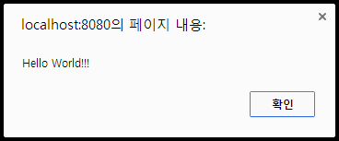
자바스크립트 코드의 위치
HTML 문서내에 <script> 태그를 이용하여 직접 코드 기술
… <head> <script type="text/javascript"> alert("Hello World!!!"); </script> </head> …

Slide 7
자바스크립트 코드의 위치
xxx.js 파일 작성
hello.js
alert("Hello World!!!");
<script> 태그의 src 속성으로 지정
… <head> <script type="text/javascript" src="hello.js"></script> </head> …

Slide 8
실습 - 개발 환경 구성
23
웹 브라우저
Chrome
웹 서버
Node.js
IDE
Visual Studio Code

Slide 9

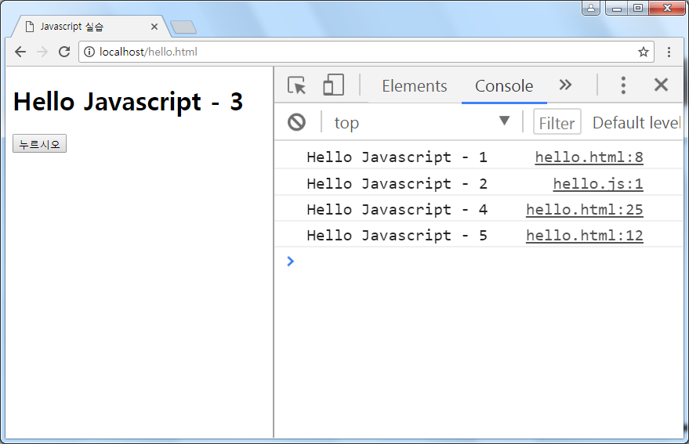
실습 - Hello World!
hello.html

Slide 10
명령문과 주석
명령문
자바스크립트는 명령문의 집합으로 구성되며 인터프리터가 명령문을 순차적으로 해석하여 실행
명령문은 줄바꿈이나 ;(세미콜론)으로 구분
명령문1; 명령문2;
주석
한 줄 주석
블럭 주석
// 주석입니다.
/* 주석입니다. 이곳도 주석입니다. */

Slide 11
리터럴(literal)
프로그램에 직접 나타나는 데이터 값
10
3.14
“Hello”
'World'
true
false
/,\s*/
null
[10, 20]
{name: “김철수”, age: 30}

Slide 12
변수(variable)
변수 선언
var 변수명;
var 변수명=초기값;
var a; var a, b; var a=10, b=100;
식별자 명명 규칙
대소문자 구별
예약어를 제외한 알파벳, 한글, _, $, 숫자
첫 글자는 숫자가 올 수 없음

Slide 13
데이터 타입
36
강형(strongly typed) 언어
변수 선언시 데이터 타입을 지정하는 언어(C++, Java 등의 주류언어)
자바의 예
String name = “홍길동”;
int age = 30;
약형(weakly typed) 언어
변수 선언시 데이터 타입을 지정하지 않는 언어
값에 따라서 자동으로 데이터 타입이 결정됨
자바스크립트의 예
var name = “홍길동”;
var age = 30;

Slide 14
데이터 타입
35
기본 타입
숫자(Number)
문자열(String)
논리값(Boolean)
null, undefined
참조 타입
객체(Object)
배열(Array)
함수(Function)
날짜(Date)
정규표현식(RegExp)
……

Slide 15
기본 데이터 타입
37
숫자(Number)
64비트 부동소수점 방식
정수, 실수, 음수, 양수 구별 없음
var temp = 15;
var temp = 15.3;
문자열(String)
큰 따옴표나 작은 따옴표 안에 기술
var name = “김철수”;
var name = ‘김철수’;
var msg = “김철수가 ‘안녕’ 이라고 말했다.”;
var msg = ‘김철수가 “안녕” 이라고 말했다.’;
var msg = “김철수가 “안녕” 이라고 말했다.”;
var msg = “김철수가 \“안녕\” 이라고 말했다.”;
논리값(Boolean)
참(true) 또는 거짓(false) 둘 중 하나의 값을 가지는 데이터
var male = true;
var male = false;

Slide 16
기본 데이터 타입
39
ex03-01
undefined
값이 없음을 나타냄
값이 할당되지 않은 변수에 타입과 값 모두 undefined로 지정됨
var undefinedVar;
null
값이 없음을 나타냄
개발자가 명시적으로 값이 비어있음을 지정
데이터 타입은 object가 된다.
var nullVar = null;

Slide 17
연산자
산술 연산자
+, -, *, /, %
1 + 4
1 + 4 * 5
(1 + 4) * 5
9 / 4
9 % 4
“나이는 “ + age + “ 입니다.”; (결합 연산자)
대입 연산자
우측 항목을 계산한 후 좌측 항목에 대입(=, +=, -=, *=, /=)
var a = 10 + 5; var sum = 20; sum += a; (sum = sum + a;)

Slide 18
연산자
증감 연산자
값을 1 증가 또는 감소(++, --)
count++ (count = count + 1)
count-- (count = count - 1)
비교 연산자
두 항을 비교하여 참이면 true, 거짓이면 false를 반환
>, <, >=, <=, ==(동등), ===(일치), !=, !==
1 > 2 (false)
10 <= 10 (true)
100 == "100" (true)
100 === "100" (false)
100 != 100 (false)
조건문에서 true/false의 기준
false, 0, ‘’, null, undefined -> false
나머지는 true

Slide 19
동등과 일치 연산자
68
일치 연산자(===, identical)
두 데이터의 타입과 값을 모두 비교
값이 같아도 타입이 다르면 false
일치 연산자 비교 규칙
타입이 다르면 false
타입이 같을 경우
- 숫자이고 같은 값이면 true, 단 NaN 값이 있으면 false
NaN === NaN -> false
- 문자열일 경우 같은 위치에 같은 문자가 있고 대소문자까지 일치하면 true
'hello' === 'Hello' -> false
- boolean일 경우 모두 true이거나 모두 false이면 true
false === false -> true
- 같은 객체를 참조할 경우 true, 같은 프로퍼티를 가진 객체라도 다른 객체를 참조할 경우 false
[10, 20] === [10, 20] -> false
- 모두 null이거나 모두 undefined일 경우 true, null과 undefined는 false
null === null -> true
undefined === undefined -> true
null === undefined -> false

Slide 20
동등과 일치 연산자
68
동등 연산자(==, equal)
두 데이터의 타입이 다르면 적절히 형변환한 후 일치비교(===)
타입이 달라도 값이 같으면 true
동등 연산자 비교 규칙
타입이 같은 경우 두 값이 일치하다면(===) true
두 값의 타입이 다를 경우
- null과 undefined는 true
null == undefined -> true
- 한 값이 숫자이고 다른 하나가 문자열이면, 문자열을 숫자로 변환한 후 비교
10 == "10" -> 10 === 10 -> true
- true는 1로 false는 0으로 변환한 후 비교
"1" == true -> 1 == true -> 1 === 1 -> true
- 객체와 숫자(또는 문자열) 비교시 객체의 valueOf() 먼저 찾고 없으면 toString() 메소드를 이용 기본값으로 변환한 후 비교. 단, Date는 toString()으로 바로 변환한다.
1 == new Number(1) -> 1 === 1 -> true

Slide 21
연산자
68
console 테스트
논리 연산자
|| (논리합)
일반적인 언어에서는 둘 중 하나라도 참이면 참을 반환하는 동작이지만 자바스크립트에서는 다음의 규칙을 따른다.
앞의 값이 참이면 앞의 값 반환
앞의 값이 거짓이면 뒤의 값 반환
var invalidId = (id.length < 4) || (id.length > 12);
event = event || window.event;
&& (논리곱)
일반적인 언어에서는 둘 중 하나라도 거짓이면 거짓을 반환하는 동작이지만 자바스크립트에서는 다음의 규칙을 따른다.
앞의 값이 참이면 뒤의 값 반환
앞의 값이 거짓이면 앞의 값 반환
var validId = (id != null) && (id.length > 4);
! (부정)
참이면 거짓, 거짓이면 참 반환
!(10 < 100) -> false
!! 피연산자를 불린값으로 변환
!!0 -> false, !!5 -> true
!!'' -> false, !!'hello' -> true
!!null -> false, !!{} -> true

Slide 22
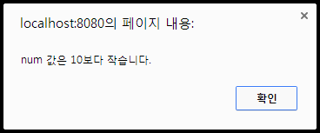
조건문
if 문
지정한 조건식이 참(true)일 경우 해당 구문 수행
형식
if(조건식){
수행구문1;
수행구문2;
}
var num = 9;
if(num < 10){
alert("num 값은 10보다 작습니다.");
}

Slide 23
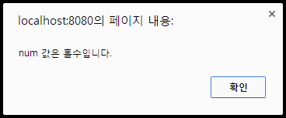
조건문
if ~ else
지정한 조건식이 참일 경우와 거짓일 경우 각각 해당 구문 수행
형식
if(조건식){
수행구문1;
수행구문2;
...
}else{
수행구문3;
수행구문4;
...
}
var num = 9;
if(num % 2 == 0){
alert("num 값은 짝수입니다.");
}else{
alert("num 값은 홀수입니다.");
}

Slide 24
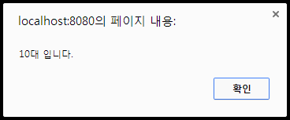
조건문
if ~ else if
지정한 조건식이 참일 경우 해당 구문을 수행하고 거짓일 경우 else if 문의 조건식을 순차적으로 비교하여 참에 해당하는 구문 수행
형식
if(조건식1){
수행구문1;
수행구문2;
}else if(조건식2){
수행구문3;
수행구문4;
}else if(조건식3){
수행구문5;
수행구문6;
}else{
수행구문7;
수행구문8;
}
var age = 19;
if(age >= 30){
alert("30대 이상입니다.");
}else if(age >= 20){
alert("20대 입니다.");
}else if(age >= 10){
alert("10대 입니다.");
}else{
alert("10살 미만입니다.");
}

Slide 25
조건문
etc/operator.js
switch
switch에 지정한 비교값과 매칭되는(===) case 구문 수행(break 구문을 만날 때까지)
형식
예시)
비교값 === 값1
수행구문1;
수행구문2;
비교값 === 값2
수행구문2;
비교값 === 값3
수행구문3;
수행구문4;
수행구문5;
비교값과 매칭되는 case 없을 경우
수행구문5;
switch(비교값){ case 값1: 수행구문1; case 값2: 수행구문2; break; case 값3: 수행구문3; 수행구문4; default : 수행구문5; }

Slide 26
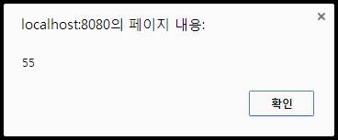
반복문
while 문
지정한 조건식이 참일 경우 조건이 거짓이 될 때까지 해당 블럭을 반복하여 수행
형식
while(조건식){
반복할 구문1;
반복할 구문2;
}
while(조건식){
반복할 구문1;
반복할 구문2;
}
var sum = 0;
var i = 0;
while(i <= 10){
sum += i;
i++;
}
var sum = 0;
var i = 1;
while(i <= 10){
sum += i;
i++;
}
alert(sum);

Slide 27
반복문
etc/looptest.js
for 문
지정한 횟수만큼 반복적인 작업을 할 경우 사용
초기화: 조건식에 사용되는 변수를 초기화
조건식: 반복문을 실행할지 체크
증감식: 조건식에 사용되는 변수값을 증감
형식
for(초기화; 조건식; 증감식){
반복할 구문1;
반복할 구문2;
}
var sum = 0;
for(var i=1; i<=10; i++){
sum += i;
}
alert(sum);

Slide 28
참조형 데이터 타입(Object, 객체)
39
Object
key-value 쌍의 데이터 집합(속성, property)
속성의 값으로 모든 데이터 타입 지정 가능
값으로 함수가 지정된 속성을 메소드(method)라 함
여러개의 속성을 포함할 수 있음
객체
kor=100
sum = function(){ return kor + eng + math; };
eng=80
math=90

Slide 29
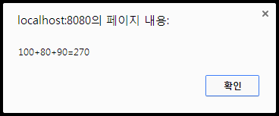
객체 생성
40
ex03-05.js
객체 생성 1
Object 생성자 함수로 생성 후 속성과 기능 부여
객체의 속성과 기능에 접근할 때는 dot연산자(.)를 이용하거나 ['속성명'] 표기 사용
var score = new Object(); score.kor = 100; score['eng'] = 80; score.math = 90; score.sum = function(){ return this.kor + this.eng + this.math; }; alert(score.kor + "+" + score.eng + "+" + score['math'] + "=" + score.sum());

Slide 30

객체 생성
40
ex03-06.js
객체 생성 2
JSON(JavaScript Object Notation) 표기법 이용
{속성명1: 속성값1, 속성명2: 속성값2, ...}
var score = { kor: 100, eng: 80, math: 90, sum: function(){ return this.kor + this.eng + this.math; } }; alert(score.kor + "+" + score.eng + "+" + score.math + "=" + score.sum());

Slide 31
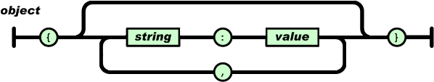
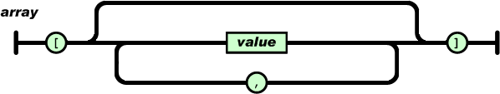
JSON 표기법
JSON(JavaScript Object Notation) 표기법
http://json.org
자바스크립트의 객체와 배열을 표기하기 위한 리터럴
객체는 대부분의 언어가 object, record, struct, dictionary, hash table, map, 연상배열 등으로 구현
배열은 대부분의 언어가 array, vector, list, sequence 등으로 구현
통신에서 교환하는 데이터의 포맷으로 널리 사용됨
객체 표기법
{속성명1: 속성값1, 속성명2: 속성값2, ...}
배열 표기법
[요소값1, 요소값2, 요소값3, ...]

Slide 32
참조형 데이터 타입(Object, 객체)
44
ex03-07.js
객체의 모든 속성 접근
for in 구문
for (var prop in obj){ ... };
for(var prop in foo){ console.log(prop + ": " + foo[prop]); }
객체의 속성 삭제
delete 연산자
delete obj.name;

Slide 33
참조형 데이터 타입(Array, 배열)
52
배열
하나의 변수에 여러개의 값을 지정하는 데이터 구조
순서정보(index)를 이용하여 각 요소를 참조(0부터 시작)
생성
크기를 미리 지정하지 않음
Array 생성자 함수로 생성
var score = new Array();
JSON 표기법 이용
var score = [];

Slide 34
참조형 데이터 타입(Array, 배열)
52
ex03-13, 14, 17, 18, 20, 22, 23
초기화
Array 클래스로 생성 및 초기화
var score = new Array(90, 70, 100);
JSON 표기법으로 생성 및 초기화
var score = [90, 70, 100];
요소 추가
index나 배열 메소드 이용
score[3] = 86;
score.push(92);
요소 읽기
index나 배열 메소드 이용
score[3]
score.pop()
배열 요소의 수
length 속성
90 | 70 | 100
[0] [1] [2]
90 | 70 | 100 | 86 | 92
[0] [1] [2] [3] [4]

Slide 35
참조형 데이터 타입(Array, 배열)
배열의 모든 요소 접근
for of 구문(ES6)
for (var elem of arr){ ... };
for(var elem of arr){ console.log(elem); }

Slide 36
참조형 데이터 타입(Function, 함수)
72
etc/functiontest.js
함수
명령어의 묶음
특정 기능을 재사용 하고 싶을 때 작성
함수이름, 인자목록, 실행구문, 반환값으로 구성됨
형식
함수 사용(호출)
var result = 함수명(인자값1, 인자값2, ...);
function 함수명(매개변수1, 매개변수2, ...){
실행할 구문1;
실행할 구문2;
......
return 반환값;
}

Slide 37
참조형 데이터 타입의 특징
48
ex03-11.js
참조타입의 특징
기본 데이터 타입은 실제 데이터를 저장하고 다룸
함수 호출 방식: 값에 의한 호출
참조형 데이터 타입은 실제 데이터가 있는 위치의 주소를 저장하고 다룸
함수 호출 방식: 참조에 의한 호출

Slide 38
변수 스코프
전역 변수
함수 외부에서 선언한 변수
스크립트 내 어디에서나 접근 가능
페이지가 로딩될 때 한번 생성하여
값이 유지됨
지역 변수
함수 내부에서 선언한 변수
해당 함수 안에서만 접근 가능
함수가 호출될 때마다 새로 생성하여 값이 초기화
함수 내부에서 선언하지 않고 바로 사용하는 변수는 전역 변수로 동작
변수 우선순위
변수는 가까운 곳부터 찾는다.
즉 지역변수 영역에서 먼저 찾고 없을 경우 전역변수에서 찾는다.
지역변수의 유효범위
대부분의 언어에서는 선언한 변수가 블록 단위의 유효범위를 갖지만 자바스크립트에서는 var로 선언한 변수가 함수 단위의 유효범위를 갖는다.
var sum = 10; // 전역 변수
age = 30; // 전역 변수
function rangeSum(num){// 지역 변수
var sum = 20; // 지역 변수
count = 0; // 전역 변수
alert(sum);
}
(window.)

Slide 39
변수 스코프
etc/localvariablescope.js
var 선언문
함수 단위의 유효범위를 갖는 변수 선언문
let 선언문(ES6)
블록 단위의 유효범위를 갖는 변수 선언문
const 선언문(ES6)
블록 단위의 유효범위를 갖는 상수 선언문

